Slide 1


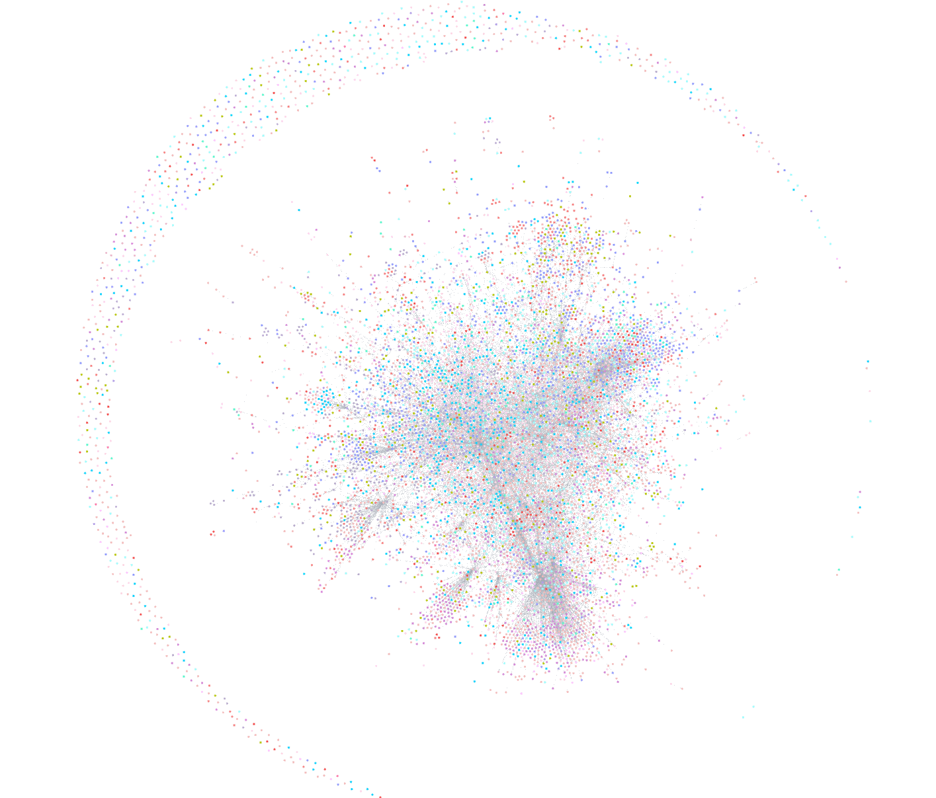
03 | 知识图谱成果
知识图谱成果
知识图谱是本研究的文化记忆计算层：它把文本中的人物、地点、技艺、文献和事件关系转成可追溯网络。
8,048
19,382
575
实体
关系
空间落位
实体分类：6类 / 28型
AI分级标签 + 官方分类标签
A 非遗文化（6）
表演艺术、传统技艺、民俗节庆等
B 物质遗产（6）
古建筑、名人故居、古遗址等
C 传承主体（4）
历史人物、传承人、宗族社群等
D 文化空间（4）
山川水系、镇街圩市、历史街区等
E 文献记忆（5）
地方志、族谱、碑记、文集等
图4.2 知识图谱全局网络总图
F 历史时序（3）
朝代年号、历史事件、发展阶段
用于衔接非遗、文物、历史名镇名村与公共文化资源。
论文第 4 章、图 4.1、图 4.2
孟帅 · 本科毕业设计答辩
08

